Slide 1
Médée
EURIPIDE

Slide 2
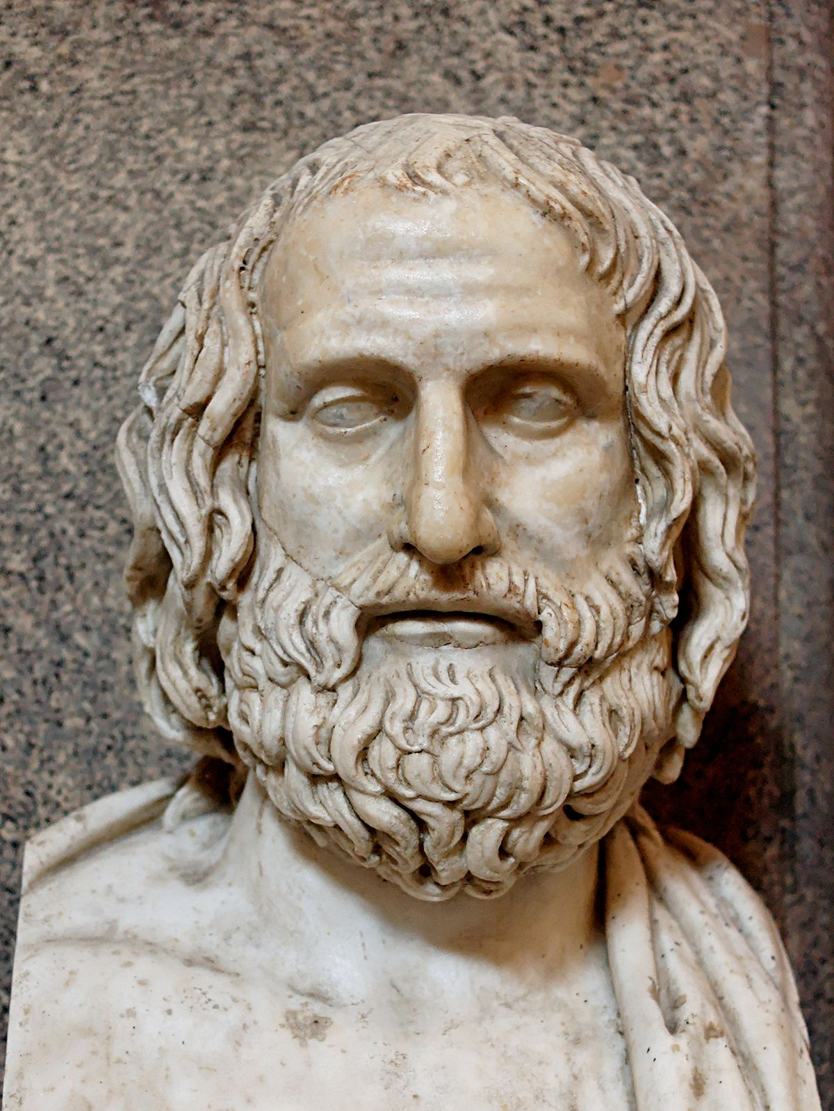
EURIPIDE
Euripide (480-406) est considéré comme le troisième - et dernier - grand auteur tragique grec, ce qui n'est pas à prendre chronologiquement au sens strict. Sophocle, de quelque dix-huit ans son aîné, mourut un an après lui, en 405, peu de temps après avoir composé Œdipe à Colonne. Par ailleurs, la première représentation de Médée remonte à 431 A.C., ce qui la rend vraisemblablement antérieure d'un an à celle d'Œdipe-Roi.
Si Euripide consacra l'essentiel de son activité à l'écriture théâtrale, celle-ci ne lui valut que peu de succès, surtout en début de carrière. Couronné seulement quatre fois, l'auteur ne connut jamais de son vivant une popularité comparable à celle de Sophocle, dont l'écriture est bien différente. Toutefois, outre de nombreux fragments, il reste des plus de 90 œuvres d'Euripide, dix-sept tragédies, compte non tenu de Rhésos, dont l'attribution est douteuse, ni du drame satyrique, Le Cyclope. Cette survie, si modeste soit-elle, est bien supérieure à celle des œuvres d'Eschyle et de Sophocle dont la production fut comparable. Elle témoigne du succès posthume d'une œuvre qui annonçait l'évolution du goût de la société grecque sur le plan littéraire, et les prémices de l'époque hellénistique.

Slide 3
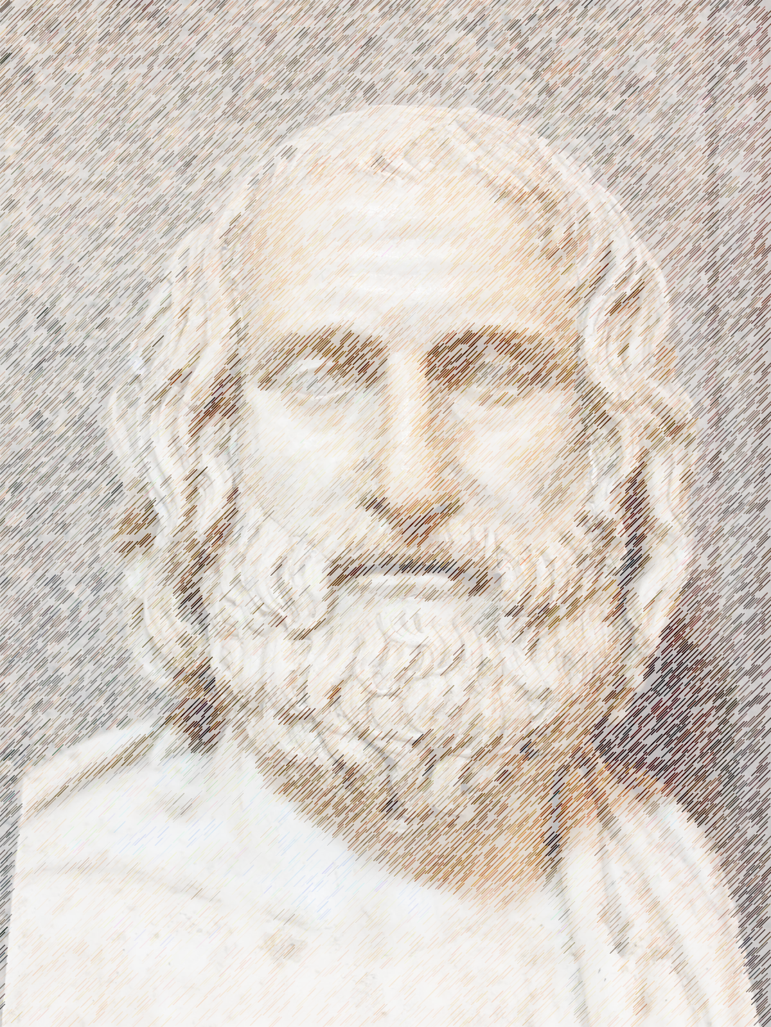
Tragique grec (Athènes v. 484 – Macédoine 406 av. J.-C.).
Né dans une famille modeste, il reçut cependant une éducation soignée : il aurait étudié la peinture, et les leçons du philosophe Anaxagore et des sophistes, comme Protagoras et Prodicos, sont sensibles dans son œuvre. À la différence d'Eschyle et de Sophocle, il n'eut pas d'activité politique et fut essentiellement un écrivain. En 455, il présenta au concours tragique sa première pièce, les Péliades, et obtint le troisième rang. Dès lors, il se consacra tout entier au théâtre. Mais le public athénien boudait ses drames, et ce n'est qu'à près de 40 ans qu'il remporta sa première victoire. Vers la fin de sa vie, il quitta Athènes pour la cour du roi Archélaos de Macédoine, où une tradition veut qu'il ait été dévoré par des chiens.

Slide 4
Sur 92 pièces, il reste d'Euripide, outre de nombreux fragments, 17 tragédies – dont toutes ne sont pas datables avec certitude – et un drame satyrique, le Cyclope. On lui a parfois aussi attribué le Rhêsos, sans doute à tort. Rival de Sophocle, Euripide est l'un des « intellectuels » (sophoi) dont se moque Aristophane dans les Grenouilles (405). Il a laissé un théâtre varié, qui rompt avec celui des deux autres poètes tragiques. Ses pièces, de construction plus libre, peuvent avoir une fin heureuse et mêlent parfois les genres ; on y remarque la longueur des prologues, dans lesquels un dieu ou un héros viennent raconter la pièce (Alceste, Hippolyte, Hécube, Ion), le recours fréquent au deus ex machina (Andromaque, Iphigénie en Tauride, Hélène, Oreste), le goût pour les scènes de reconnaissance. « Le plus tragique des poètes », selon Aristote, recherche les effets de terreur et de pitié, et se désintéresse de l'action proprement dite pour faire de sa tragédie une accumulation de péripéties, une série de « tableaux vivants ». L'originalité d'Euripide tient aussi à ce qu'il se plaît aux versions les moins habituelles des légendes ; peintre des passions et des malheurs humains, il intègre à ses œuvres la rhétorique autant que les explications savantes du monde ; ses personnages développent des réflexions sur la valeur humaine, sur la nature et la loi, sur l'esclavage et sur l'opposition faite entre Grecs et Barbares. Son théâtre met en scène les débats politiques, débats sur les régimes, comme dans les Suppliantes (403-466), ou discussions dictées par la guerre du Péloponnèse.

Slide 5
Enfin, Euripide montre le mouvement incessant des renversements de la vie où s'entrelacent coups du sort et calculs humains, dans un univers que les dieux régissent d'une manière souvent confuse.
Loin d'avoir la netteté du débat sophocléen, chez qui tout tourne autour d'une volonté forte, désireuse d'aller jusqu'au bout d'elle-même, encore plus loin de la gravité religieuse d'Eschyle, l'œuvre d'Euripide apparaît comme une œuvre de doute qui porte pourtant sa vérité en elle-même. Il ne s'agit plus au fond du heurt de l'individu avec les dieux ou avec la cité (bien qu'Euripide excelle, comme dans les Bacchantes, à s'interroger sur la source et la logique du phénomène religieux) : il s'agit pour la première fois du conflit du poète avec lui-même. Son théâtre se penche sur l'humanité quotidienne et les grandes forces qui l'agitent (l'amour, la mort, la guerre) ; au lieu de mettre en scène des individus exceptionnels ou des races condamnées, il vise à l'expression la plus naturelle des mouvements de l'âme d'êtres qui, le plus souvent, ne sortent pas du commun. Il est l'interprète des contradictions du cœur, des élans irréfléchis, des sentiments obscurs et secrets qui débouchent sur des paroles et sur des actes. S'il y a banalisation du héros tragique, c'est que la tragédie est pour la première fois un moyen pour l'individu de lire en lui-même – en face et hors des schémas de pensée collectifs imposés par la cité. Par là même les tragédies d'Euripide comptent parmi les œuvres les plus modernes que l'Antiquité ait conservées.

Slide 6
Médée
Médée (représentée en 431). Abandonnée par Jason qui veut épouser Glaukê, Médée envoie à sa rivale une tunique empoisonnée qui fait périr la jeune femme et son père, puis, après un monologue dramatique, elle égorge les deux fils qu'elle a eus de Jason. Ce dernier, fou de douleur, voit disparaître dans le ciel le char ailé où Médée a pris place avec les cadavres de ses enfants. La beauté tragique de cette figure féminine, à la fois tendre et monstrueuse, a créé une tradition littéraire.

Slide 7
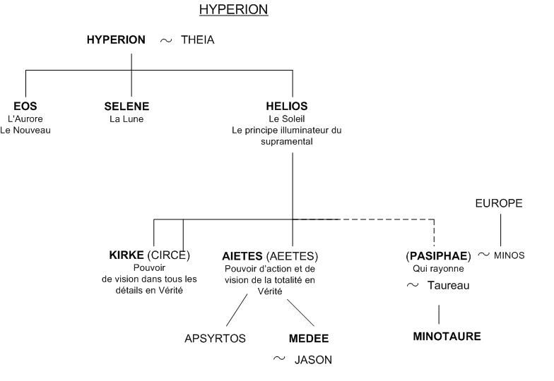

Slide 8
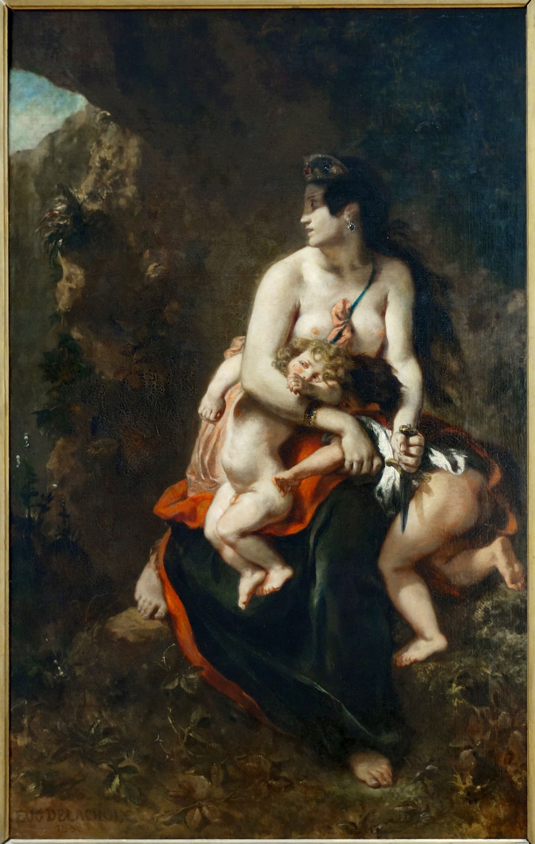
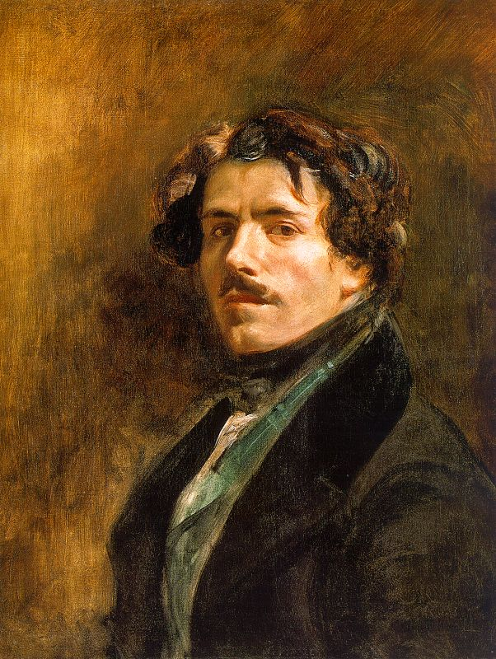

Slide 10
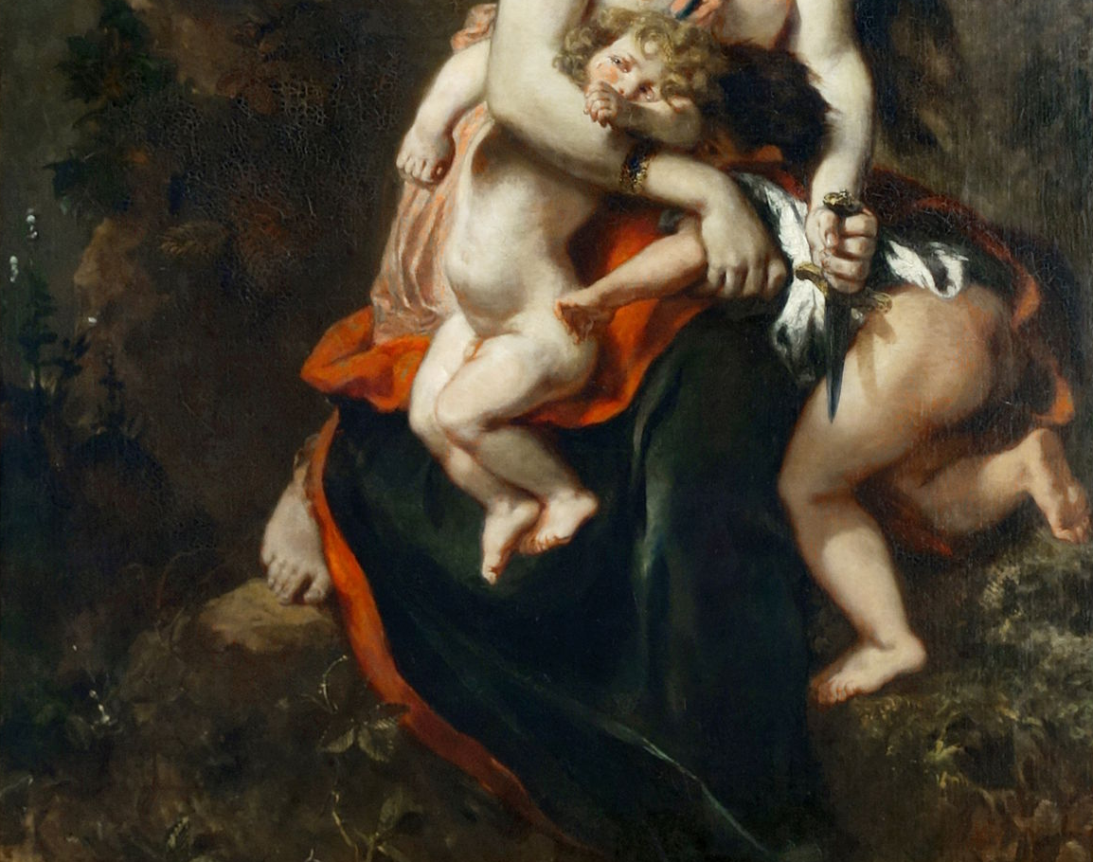

Slide 11
